Slide 1


Sınıflandırma Modeli
K-Nearest Neighbor
Sınıflandırıcı
/12

Slide 2




K-Nearest Neighbor (K-En Yakın Komşu) Sınıflandırıcısı
Benzerlik ile öğrenme:
Bana arkadaşını söyle, sana kim olduğunu söyleyeyim
(Tell me who your friends are and I’ll tell you who you are)
“Sarı saçlı kız” ı yeni bir örnek olarak düşünelim. Mevcut sınıflar içerisinde kendisine en yakın özelliklere sahip olan sınıfa dahil olacaktır.

Slide 3





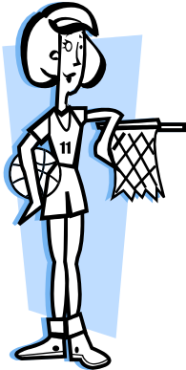
K-Nearest Neighbor Algoritması
Gelen yeni bir örneğin (E) hangi sınıfta dahil olacağına karar verelim:
  Yeni örnek E ‘ nin eğitim seti içerisinde yer alan bütün örnekler ile arasındaki uzaklığı (distance) hesaplanır
  E için eğitim seti içerisindeki en yakın k örnek seçilir
  E , en yakın k komşusu arasında en fazla olan sınıfa atanır
B
E ?
B
A
B
A
Sınıf: B

Slide 4
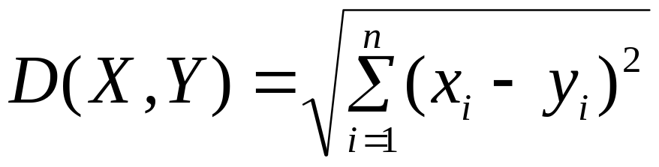
K-Nearest Neighbor Sınıflandırıcı
Komşular arasındaki uzaklık
Her örnek nümerik değerlerden oluşan bir özellikler kümesi ile gösterilir
İki örnek arasındaki uzaklık Euclidean distance ile hesaplanır ve “Yakınlık” olarak adlandırılır
  X ve Y arasındaki Euclidean distance X=(x₁, x₂, x₃,…x_{n}) ve
  Y =(y₁,y₂, y₃,…y_{n}) ise:
  Distance (Mert, Ayla)=sqrt [(35-22)²+(35bin-50bin)² +(3-2)²]
  Mert:
  Yaş=35
  Gelir=35bin
  Kredi kartı sayısı=3
  Ayla:
  Yaş=22
  Gelir=50bin
  Kredi kartı sayısı=2

Slide 5
K-Nearest Neighbor: Öğrenme Tabanlı Örnek
Model kurulmaz: Eğitim verisindeki bütün örnekler kullanılır
Gelen yeni bir örnek sınıflandırılıncaya kadar her türlü işlem bekletilir
B
A
B
A
Sınıf: B
B
/12

Slide 6
Örnek : 3-Nearest Neighbors
K-Nearest Neighbor Sınıfladırıcı
Müşteri | Yaş | Gelir | Kredi kartı sayısı | Sınıf
Mert | 35 | 35bin | 3 | A
Ayla | 22 | 50bin | 2 | B
Gönül | 63 | 200bin | 1 | A
Ayhan | 59 | 170bin | 1 | B
Neslihan | 25 | 40bin | 4 | B
Erdal | 37 | 45bin | 2 | ?

Slide 7
K-Nearest Neighbor Sınıflandırıcı
Örnek
Müşteri | Yaş | Gelir (bin) | K.K. sayı
Mert | 35 | 35 | 3
Ayla | 22 | 50 | 2
Gönül | 63 | 200 | 1
Ayhan | 59 | 170 | 1
Neslihan | 25 | 40 | 4
Erdal | 37 | 45 | 2
Sınıf
A
B
A
B
B
Erdal’dan uzaklık
sqrt [(35-37)²+(35-45)² +(3-2)²]=10.25
sqrt [(22-37)²+(50-45)² +(2-2)²]=15.81
sqrt [(63-37)²+(200-45)² +(1-2)²]=157.17
sqrt [(59-37)²+(170-45)² +(1-2)²]=126.92
sqrt [(25-37)²+(40-45)² +(4-2)²]=13.15
B

Slide 8
K-Nearest Neighbor Sınıflandırıcısı
Sağlam ve Zayıf Yönler
Sağlam:
Uygulamak ve kullanmak basittir
Anlaşılabilir – tahmini açıklamak kolaydır
Gürültüye sahip veriler için sağlamdır
Zayıf:
Bütün örneklerin saklanması için çok hafızaya ihtiyaç vardır
Yeni bir örneği sınıflandırmak çok zaman alır (gelen yeni bir örneğin diğer örneklerle mesafesinin hesaplanması ve karşılaştırılması)
/12

Slide 9
K-Nearest Neighbor Sınıflandırıcı
Sınıflandırma Ağaç Modeli
K-Nearest Neighbors
(K-Enyakın Komşuluk)
Yaş >= 40
H
E
Sınıf=A
Gelir>=50K
B
E
H
A
B
Sınıf = B
KKsayısı > 3
A
Sınıf: B
B
E
H
Sınıf = B
Sınıf = A

Slide 10
K-Nearest Neighbor Sınıflandırıcı
olsaydı
  Mert:
  yaş=35
  gelir=150bin
  Kredi kartı sayısı=3
  Ayla:
  yaş=22
  gelir=215bin
  Kredi kartı sayısı=2
Distance (Mert, Ayla)=sqrt [(35-22)²+(150,000-215,000)² +(3-2)²]
Komşular arasındaki mesafeyi hesaplarken bazı özellikler baskın olmaktadır. Örneğimizde gelir özelliğinin olduğu gibi. Bu tip değerlerin normalize edilmesi önemlidir.
Örnek: gelir
yüksek gelir = 500bin
Mert’in geliri 150/500, Ayla’nın geliri de 215/500 olarak normalize edilir

Slide 11
K-Nearest Neighbor Sınıflandırıcı
Değişkenlerin Normalize edilmesi
Müşteri | Yaş | Gelir (bin) | KK sayısı
Mert | 35/63=0.55 | 35/200=0.175 | 3/4=0.75
Ayla | 22/63=0.34 | 50/200=0.25 | 2/4=0.5
Gönül | 63/63=1 | 200/200=1 | 1/4=0.25
Ayhan | 59/63=0.93 | 170/200=0.85 | 1/4=0.25
Neslihan | 25/63=0.39 | 40/200=0.2 | 4/4=1
Erdal | 37/63=0.58 | 45/200=0.23 | 2/4=0.5
Sınıf
A
B
A
B
B
B

Slide 12
K-Nearest Neighbor Sınıflandırıcısı
Uzaklık (distance) normalde nümerik değerler kullanılarak hesaplanır
D = sqrt [(35-37)²+(35-45)² +(3-2)²]=10.25
Nominal bir özelliğe sahip olsak ?
Örnek: evli
Müşteri | Evli | Gelir (bin) | KK sayısı
Mert | evet | 35 | 3
Ayla | hayır | 50 | 2
Gönül | hayır | 200 | 1
Ayhan | evet | 170 | 1
Neslihan | hayır | 40 | 4
Erdal | evet | 45 | 2
Sınıf
A
B
A
B
B
/12

